Slide 1
相関の例（数学と英語）
偏差（点数－平均）による相関

Slide 2
相関の例（数学と国語）
偏差（点数－平均）による相関

Slide 3
相関の例（数学と社会）
偏差（点数－平均）による相関

Slide 4
点数の大きさの影響を受ける

Slide 5
点数の大きさの影響を受けない

Slide 6
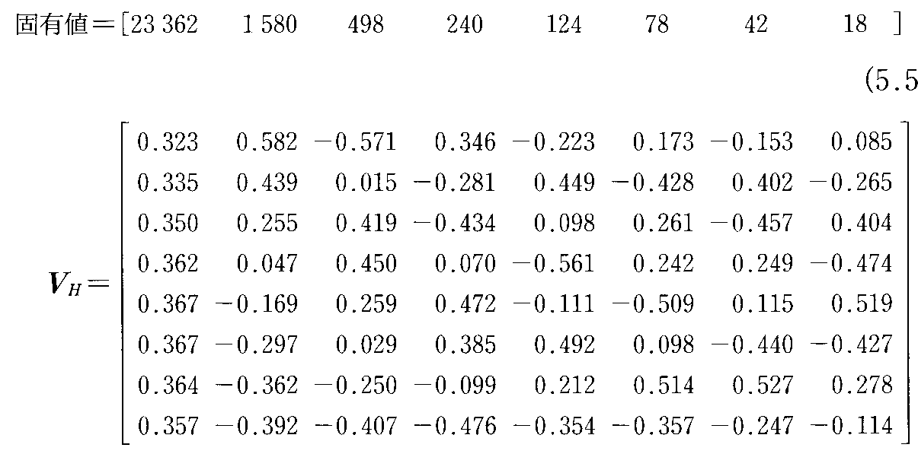
固有値と固有ベクトル

